Slide 1
Preprocesamiento de texto
Docente: Juan David Martínez Vargas
jdmartinev@eafit.edu.co

Slide 2
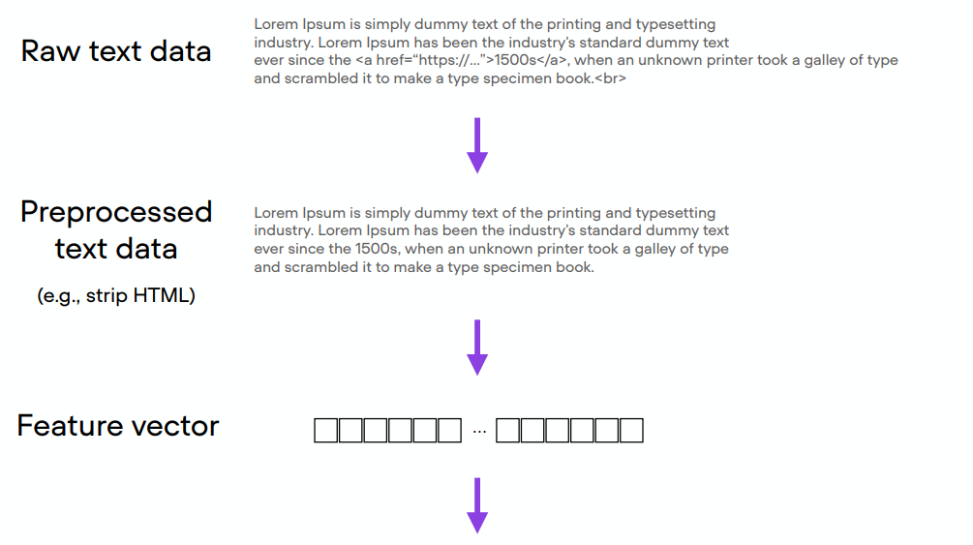
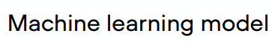
Preprocesamiento de texto

Slide 3
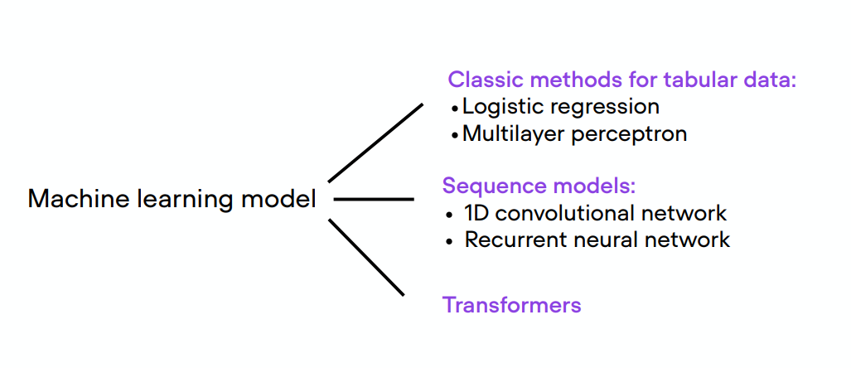
Preprocesamiento de texto

Slide 4
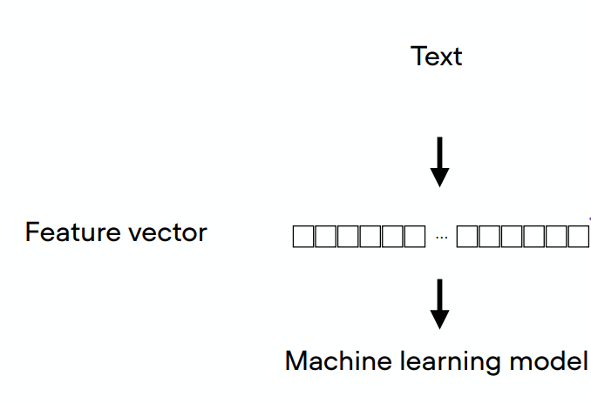
Preprocesamiento de texto
Bag of words
Embeddings

Slide 5
Términos comunes en NLP
Corpus: Colección de palabras o frases – pueden venir de diferentes fuentes: documentos, páginas web, bases de datos
Common Crawl Corpus: web crawl data composed of over 5 billion web pages (541 TB)
Reddit Submission Corpus: publicly available Reddit submissions (42 GB)
Wikipedia XML Data: complete copy of all Wikimedia wikis, in the form of wikitext source and metadata embedded in XML. (500 GB)
Etc.

Slide 6
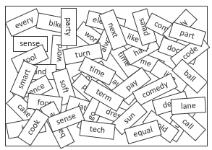
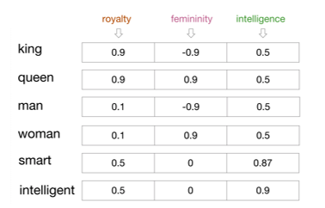
Términos comunes en NLP
Token: Palabras o frases extraídas de los documentos:
Feature vector: Arreglo numérico que los modelos de ML usan para caracterizar los tokens

Slide 7
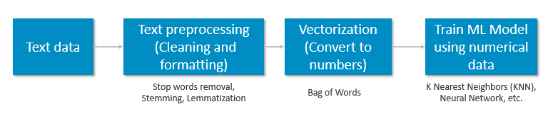
Machine Learning con texto (NLP)

Slide 8
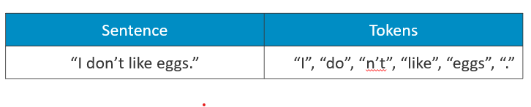
Tokenización
Divide el texto/documento en partes pequeñas con espacios en blanco y puntuaciones

Slide 9
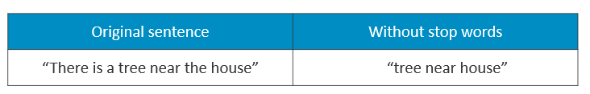
Remoción de stop words
Stop words: Palabras que aparecen frecuentemente en textos pero no contribuyen mucho al significado de las oraciones
Stop words comunes (eng): “a”, “the”, “so”, “is”, “it”, “at”, “in”, “this”, “there”, “that”, “my”

Slide 10
Stemming
Reglas para convertir un texto en un subtexto con un significado más general
El objetivo es remover sufijos o prefijos tales como “s”, “es”, “ing”, “ed”, …
Playing
Played
Plays
Problema: No funciona con formas irregulares: “thaught”, “brought”

Slide 11
Lemmatization
Similar a stemming, pero más avanzado. Utiliza un diccionario de búsqueda.
Maneja más situaciones y usualmente funciona mejor que stemming
“thaught” “am”
“teaching” “teach” “is” “be”
“teaches” “are”
Para mejores resultados, se debe corregir la posición de las palabras: adjetivo, nombre, verbo, etc

Slide 12
Stemming vs Lemmatization
Como se mencionó, lemmatization es un método más complejo y usualmente funciona mejor
Frase original: “the children are playing outside. The weather was better yesterday”
Stemming: “the children are play outside. The weather was better yesterday”
Lemmatization: “the child be play outside. The weather be Good yesterday”

Slide 13
Bag of words - BoW
Bag of Words convierte texto en números:
Creando vocabulario de las palabras en todos los documentos
Calculando la ocurrencia de palabras:
Binaria (presencia o no)
Conteo de palabras
Frecuencias

Slide 14
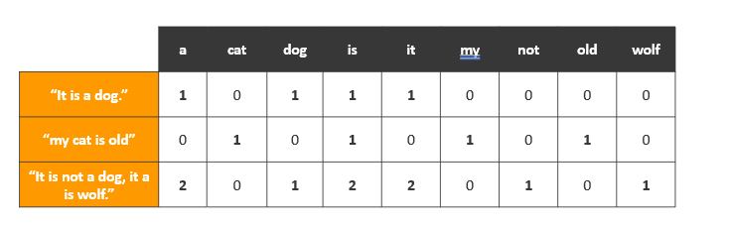
Bag of words - BoW
Ejemplo usando conteo de palabras

Slide 15
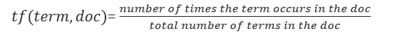
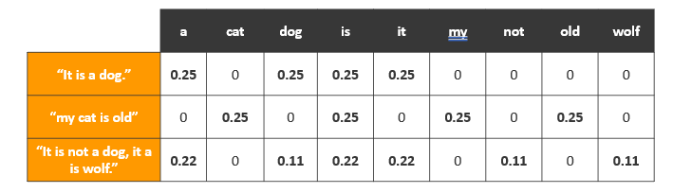
Term frequency
Term frequency (tf): Incrementa el peso para palabras comunes en un documento

Slide 16
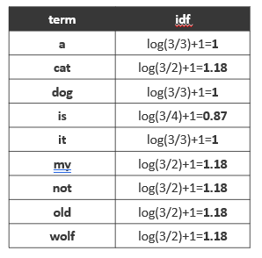
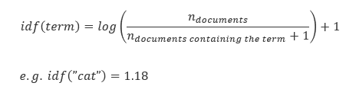
Inverse Document Frequency (IDF)
Inverse document frequency disminuye los pesos de palabras comúnmente usadas y aumenta pesos para palabras raras en el vocabulario

Slide 17
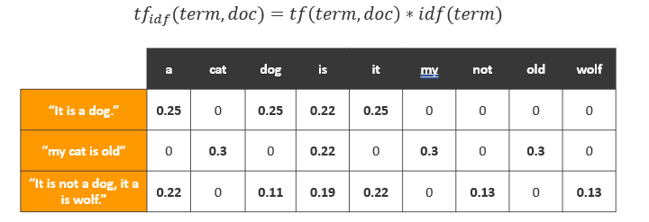
Term Freq – Inverse Doc Freq (TF-IDF)
Term Freq. Inverse Doc. Freq (TF-IDF): Combina term frequency e inverse document frequency

Slide 18
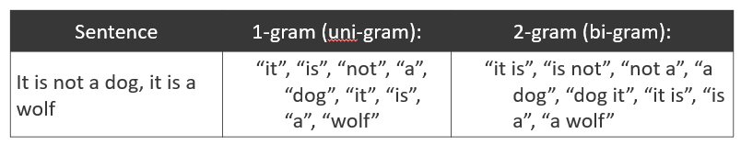
N-gramas
N-grama: Un n-ghrama es una secuencia de n tokens de un texto
Podemos incluir los n-gramas en nuestros otros métodos de frecuencia de palabras y/o documentos

Slide 19
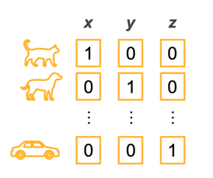
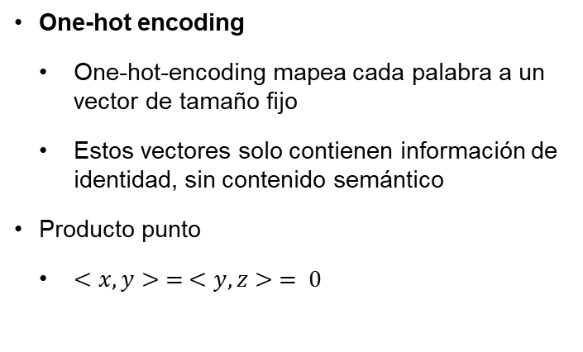
Word vectors
One-hot encoding
One-hot-encoding mapea cada palabra a un vector de tamaño fijo
Estos vectores solo contienen información de identidad, sin contenido semántico
Producto punto
$<x,y> = <y,z> = 0$

Slide 20
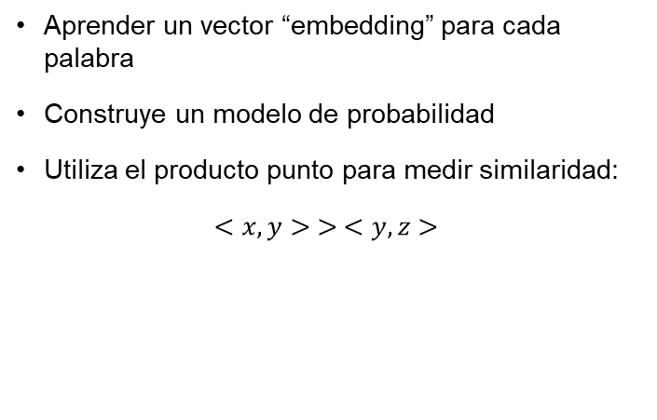
Word2vec
Aprender un vector “embedding” para cada palabra
Construye un modelo de probabilidad
Utiliza el producto punto para medir similaridad:
$$<x,y> > <y,z>$$

Slide 21
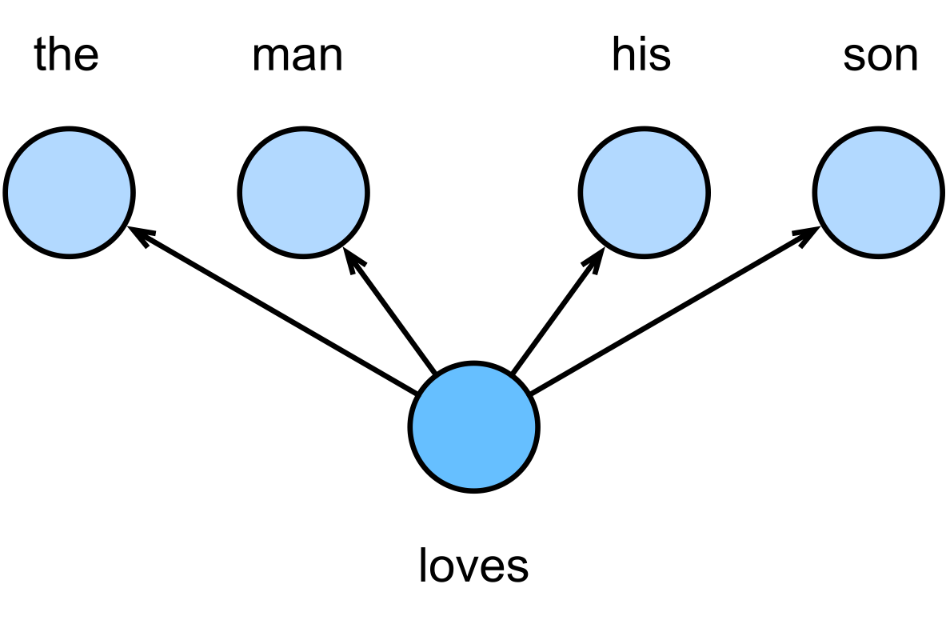
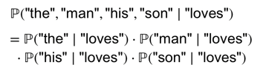
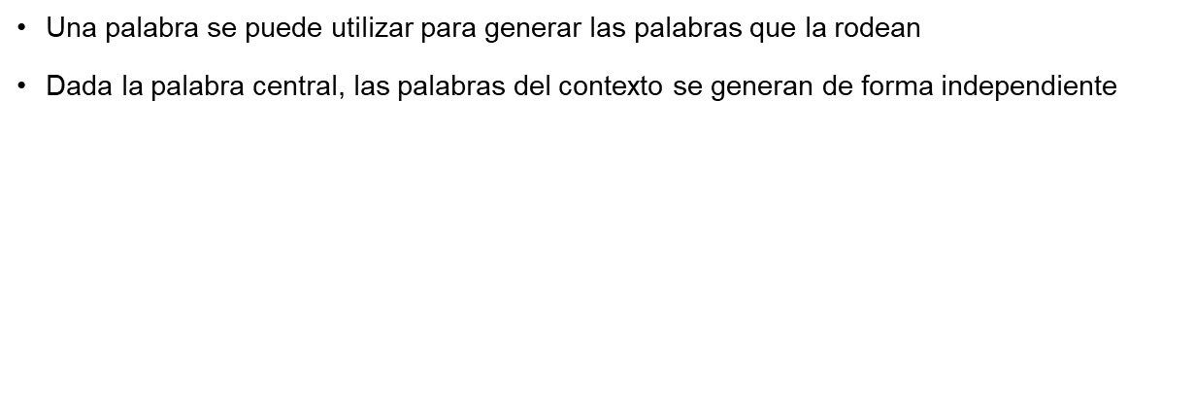
Word2vec – skip-gram
Una palabra se puede utilizar para generar las palabras que la rodean
Dada la palabra central, las palabras del contexto se generan de forma independiente

Slide 22
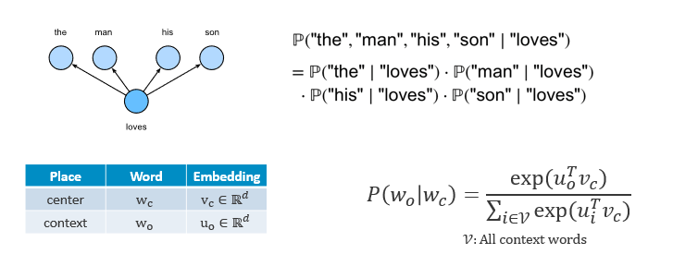
Word2vec – detalles

